Slide 1
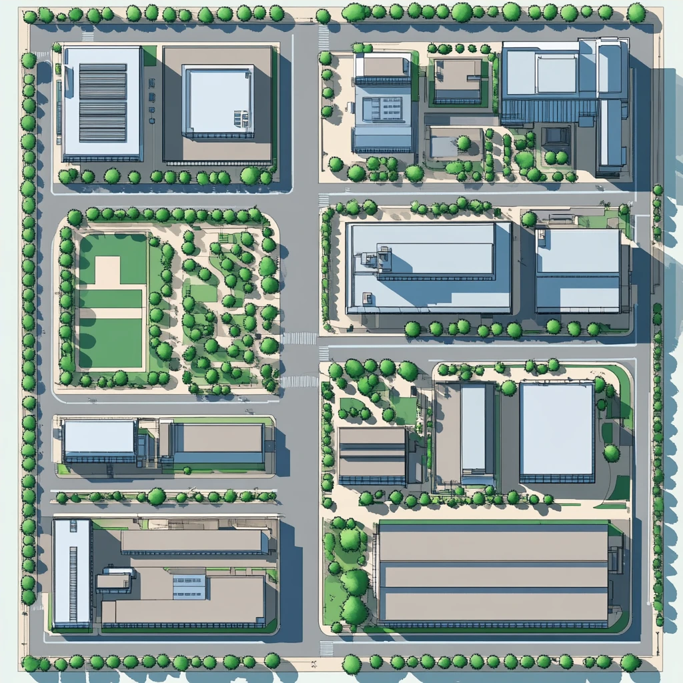
2024
СОЗДАНИЕ ТЕХНОПАРКА
В АМУРСКОЙ ОБЛАСТИ

Slide 2
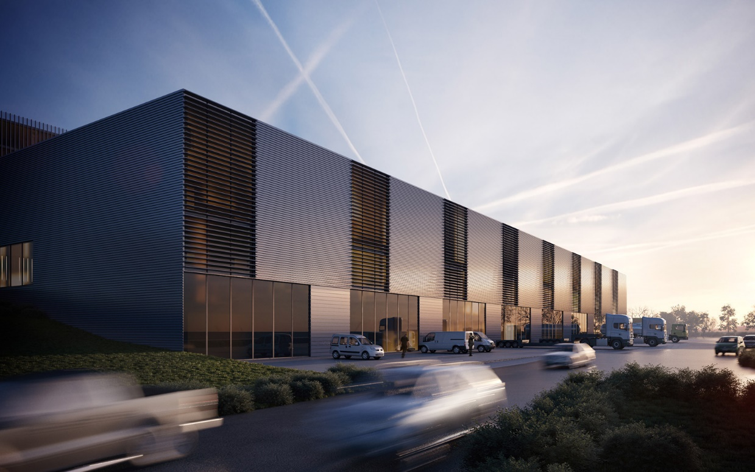
ТЕХНОПАРКА
2
субъектов малого и среднего предпринимательства и самозанятых граждан в сфере высоких технологий, инновационной деятельности, креативных индустрий, научно-технического и производственного предпринимательства
КОНЦЕПЦИЯ
ДЛЯ
Технопарк - совокупность объектов технологической инфраструктуры, включающая в себя объекты недвижимого имущества, в том числе земельные участки, офисные здания, лабораторные и производственные помещения, объекты инженерной, транспортной инфраструктуры, управляемые управляющей компанией.

Slide 3
Субсидия на создание Технопарка
до 500 млн. рублей на один проект
3
Национальный проект
«Эффективная и конкурентная экономика»
Правила предоставления и распределения субсидий из федерального бюджета бюджетам субъектов Российской Федерации на государственную поддержку малого и среднего предпринимательства (Приложение № 48)
Федеральный проект
«Малое и среднее предпринимательство и поддержка индивидуальной предпринимательской инициативы»
СУБСИДИЯ МЭР РФ
Государственная программа Российской Федерации
«Эффективная и конкурентная экономика»
утверждены
Постановление Правительства Российской Федерации от 15.04.2014 № 316

Slide 4
4
до 70 % - бюджетные средства (максимум - 625 млн. руб.)
от 30 % - средства частного инвестора (управляющей компании)
Затраты, которые можно возместить за счет субсидии:
строительство, реконструкция объектов внутренней и внешней транспортной инфраструктуры и коммунальной инфраструктуры
строительство и реконструкция офисных, лабораторных и производственных помещений технопарка, промышленного технопарка
осуществление технологического присоединения к объектам электро-, газо-, тепло-, водоснабжения и водоотведения, линиям связи
инженерная подготовка в границах земельного участка
приобретение мебели, программного обеспечения, электронных вычислительных машин и иного оборудования, необходимого для резидентов
оснащение объектов инфраструктуры офисным, лабораторным, технологическим, производственным оборудованием коллективного пользования для резидентов
ФИНАНСИРОВАНИЕ

Slide 5
МЕРОПРИЯТИЯ
5
Срок реализации проекта
Начало реализации проекта
Результаты реализации проекта:
увеличение объема внебюджетных инвестиций в основной капитал субъектов МСП, получивших доступ к производственным площадям и помещениям технопарка
обеспечение льготного доступа субъектов МСП к производственным площадям и помещениям технопарка
ПАРАМЕТРЫ
3 года
2026 год
! Обязательство инвестора - существование технопарка в течение 10 лет
Порядок отбора резидентов утверждается правовым актом субъекта РФ
Резидентов min - 12
80 % - субъекты МСП
! Не допускается аффилированность резидентов с управляющей компанией

Slide 6
6
S земли
≥
5 тыс. м²
Может принадлежать управляющей компании:
на праве собственности (преимущественный вариант)
на праве пользования по долгосрочному договору аренды, заключенному на весь срок реализации проекта. ! Договор не должен включать условия по ограничению отбора резидентов технопарка (субъектов субаренды имущества).
Может размещаться в ТОР
S зданий, сооружений
≥
1 га
min 2 объекта
технологической инфраструктуры
ТРЕБОВАНИЯ К ИМУЩЕСТВУ
бизнес-инкубатор или технологический инкубатор
региональный центр инжиниринга
центр сертификации
центр прототипирования
центр коллективного пользования научного и промышленного назначения
иные объекты технологической инфраструктуры, необходимые для осуществления резидентами технопарка, промышленного технопарка инновационной и (или) научно-технической деятельности

Slide 7
Управляющая компания – юридическое лицо (коммерческая/некоммерческая организация), осуществляющая деятельность по управлению объектами технопарка
7
! Не допускается государственное участие
Основной заработок управляющей компании
предоставление в аренду земельных участков, помещений и объектов инфраструктуры
! На момент отбора управляющая компания должна быть зарегистрирована
ТРЕБОВАНИЯ К УК
Перечень документов, которые готовит инвестор (УК)
учредительные документы управляющей компании
бизнес-план проекта по созданию технопарка
мастер-план проекта по созданию технопарка
финансовая модель проекта по созданию технопарка
проектно-сметная документация (должна быть готова на 100 % к моменту заключения соглашения)
правоустанавливающие документы управляющей компании на имущественный комплекс*;
документы, подтверждающие наличие внебюджетных средств у управляющей компании;
документы (предварительные договоры), подтверждающие намерение субъектов МСП стать резидентами, а также кооперацию между потенциальными резидентами
результаты гос. экспертизы ПСД (к моменту передачи денежных средств)
* На предварительный отбор возможна подача гарантийного письма о намерении приобретения или выделения земельного участка для реализации проекта

Slide 8
8
Возможно совмещение компенсации затрат по линии Минпромторга России
Условие: компенсируемые затраты не дублируются
ПП РФ от 30 октября 2014 г. № 1119
Компенсация части затрат субъекта РФ на создание и развитие инфраструктуры за счет уплаченных налогов резидентами в федеральный бюджет
ПП РФ от 15 апреля 2014 г. № 328 (Приложение 18)
Компенсация части затрат управляющей компании на создание и развитие инфраструктуры за счет уплаченных налогов резидентами в федеральный бюджет
ПП РФ от 19 сентября 2022 г. № 1659
Прямая субсидия до 900 млн. руб. на создание и развитие промышленных технопарков в сфере электронной промышленности
ПП РФ от 20 июня 2023 г. № 1007
Гранты на создание и развитие агропромышленных технопарков
СУБСИДИИ МИНПРОМТОРГ

Slide 9
9
Подача заявок на
предварительный отбор
Предварительный отбор
Доработка проектов
после замечаний МЭР РФ
Основной отбор проектов
(на федеральном уровне)
Объявление результатов
ДОРОЖНАЯ КАРТА
30.05.25
25.12.24
27.01.25
10.03.25
03.04.25
27.05.25

